Slide 1
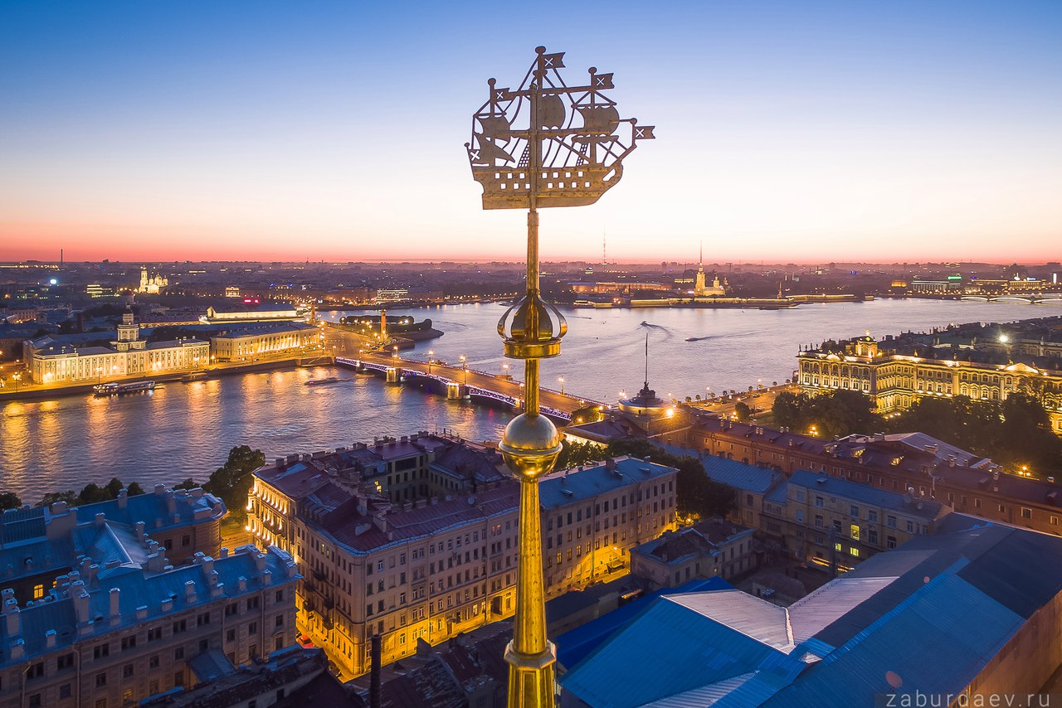
О введении в Санкт-Петербурге инвестиционного налогового вычета по налогу на прибыль организаций
Заместитель председателя Комитета по экономической политике
и стратегическому планированию Санкт-Петербурга
Зырянов Алексей Владиславович
Ноябрь, 2019

Slide 2
Обзор практики введения ИНВ в субъектах РФ
14
8
субъектов ввели ИНВ для организаций, реализующих инвестиционные проекты на территории региона, СПИК, соглашение о ГЧП
2
субъектов ввели ИНВ для организаций, осуществляющих деятельность в отдельных отраслях экономики региона
субъекта установили ИНВ для организаций, реализующих программы обновления и модернизации основных средств в рамках программы повышения производительности труда)
22
субъектов
1
субъект установил доп. условия применения ИНВ, включая ограничения по объему капвложений и коэфф-ту обновления основных средств организаций
5
субъектов ввели дополнительные ограничения по составу категории основных средств
4
субъекта установили ставку налога на прибыль организаций к зачислению в бюджет региона (5%), а также размер списываемых затрат (90%) в пределах значений, установленных НК РФ

Slide 3
Меры поддержки по налогу на прибыль организаций
20% - ставка налога на прибыль
2019
2020
2021
2022
2023
2024
2025
2026
2027
2028
год
17,5%
Вложения от 300 млн руб.
Вложения от 800 млн руб.
15,5%
Вложения от 15 млрд руб.
15,5%
12,5%
Особые экономические зоны, специальные инвестиционные контракты
10%
Инвестиционный налоговый вычет
3

Slide 4
Категории налогоплательщиков и объектов ОС
01
Обрабатывающая промышленность формирует производственную базу для остальных отраслей экономики
КАТЕГОРИЯ НАЛОГОПЛАТЕЛЬЩИКОВ
Организации, относящиеся к ОКВЭД по разделу С «Обрабатывающая промышленность»
Обособленные подразделения
Предприятия, имеющие прибыль по итогам года
Обновляющие основные фонды
48,8% налогов и сборов приходится на организации обрабатывающих отраслей
9,2% - коэффициент обновления основных фондов за 2017 год
Исключаются производители подакцизных товаров :
11 «Производство напитков» (кроме 11.6 и 11.7), 12 «Производство табачных изделий», 19 «Производство кокса и нефтепродуктов»
02
КАТЕГОРИЯ ОБЪЕКТОВ ОС
Объекты ОС 3-10 амортизационных групп являются наиболее активной частью основных фондов организаций
50% - износ основных фондов в обрабатывающих отраслях
58,1% - износ по категории «машины и оборудование»
Исключаются основные средства:
средства транспортные
инвентарь производственный и хозяйственный
Объекты 3-10 амортизационных групп по категории «Машины и оборудование»

Slide 5
Параметры ИНВ (для обрабатывающей отрасли)
90%
Размер ИНВ
Ставка налога на прибыль
10%
Доходы организации от деятельности в обрабатывающей сфере не менее
70%
Численность сотрудников не менее
100 чел.
С даты выпуска объектов по группе
«Машины и оборудование» не более
5 лет
Коэфф. обновления объектов по группе «Машины и оборудование» более
15%
5

Slide 6
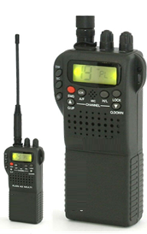
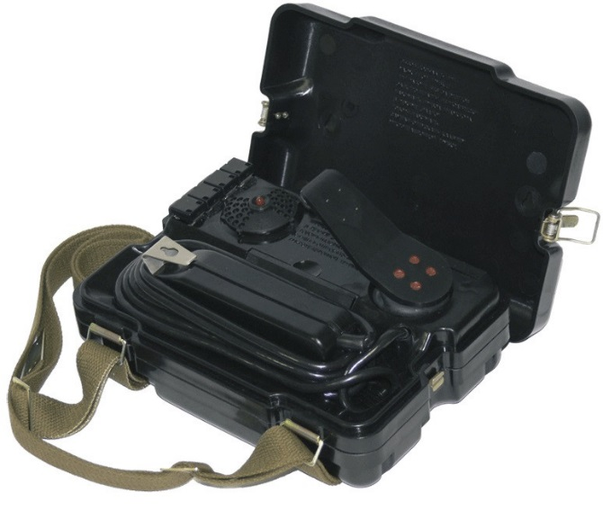
Модернизация оборонно-промышленного комплекса (ОПК)
166
ПРЕДПРИЯТИЙ
В 2018 году в Санкт-Петербурге
60
ТЫС. ЧЕЛОВЕК
На предприятиях ОПК
трудятся
На предприятиях ОПК трудятся
Доля гражданской продукции в объеме выпуска предприятий ОПК, %
На предприятиях ОПК
трудятся
2018
2025
2030
6

Slide 7
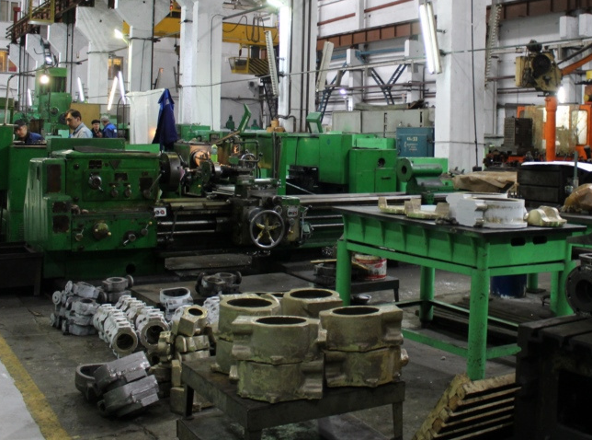
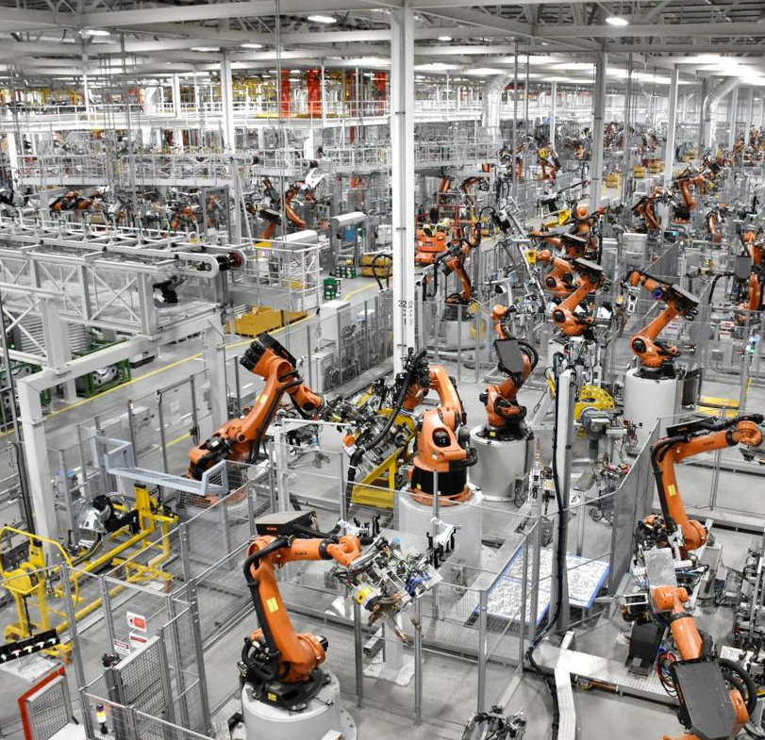
Развитие промышленного производства
ИНВ – механизм модернизации промышленности
7

Slide 8
БЛАГОДАРЮ ЗА ВНИМАНИЕ!

